Slide 1

2023
最新最全MC指令教程
第三期：计分板之准则、modify
主讲：早晨 雪兽
从
零
开
始
的
学
指
令
生
活
Java
演示版本： Java1.19,3
测试版本： Java1.19,3

Slide 2
计分板指令结构
scoreboard
objectivces
players
Add/remove
list
modify*
setdisplay
Add/set/remove/reset/random**
list
operation
test**
Get*
Enable*
*是Java独有
**是基岩独有

Slide 3
计分板指令结构
scoreboard
objectivces
players
Add/remove
list
modify*
setdisplay
Add/set/remove/reset/random**
list
operation
test**
Get*
Enable*
*是Java独有
**是基岩独有

Slide 4
计分板指令结构
scoreboard
objectivces
players
Add/remove
list
modify*
setdisplay
Add/set/remove/reset/random**
list
operation
test**
Get*
Enable*
*是Java独有
**是基岩独有

Slide 5
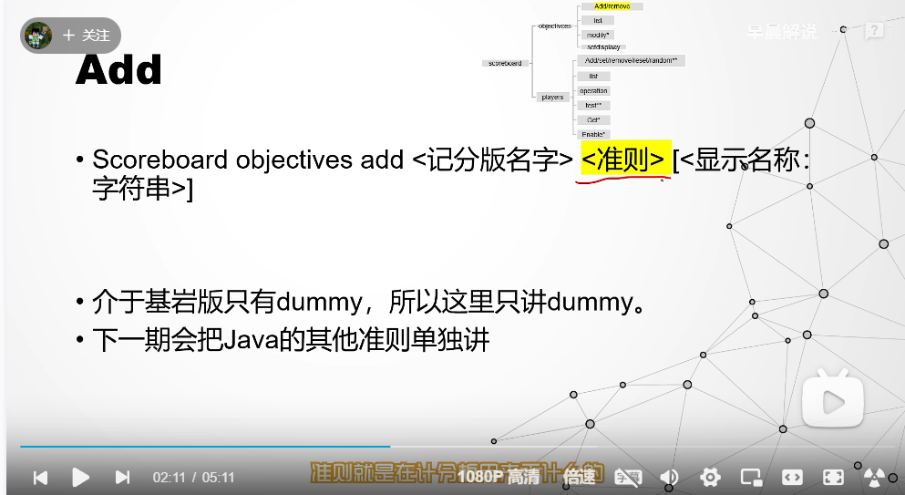
Add之准则
scoreboard
objectivces
players
Add/remove
list
modify*
setdisplaay
Add/set/remove/reset/random**
list
operation
test**
Get*
Enable*
scoreboard objectives add <记分项> dummy [显示名称]
目前
仅限Java版

Slide 6
Add之准则
scoreboard
objectivces
players
Add/remove
list
modify*
setdisplaay
Add/set/remove/reset/random**
list
operation
test**
Get*
Enable*
scoreboard objectives add <记分项> <准则> [显示名称]

Slide 7
Add之准则
scoreboard
objectivces
players
Add/remove
list
modify*
setdisplaay
Add/set/remove/reset/random**
list
operation
test**
Get*
Enable*
单一准则
准则名称 | 描述 | 能否被修改
dummy 虚拟型 | 只能通过命令修改分数，诸如死亡等游戏行为并不能修改分数。这可以被用来模拟事件标记、状态映射和货币等。 | 是
trigger 触发器 | 只能通过命令修改分数，诸如死亡等游戏行为并不能修改分数。/trigger能够用于设置/增减使用trigger作准则的记分项。如果以trigger为准则的记分项没有对玩家启用，则该玩家使用该/trigger命令会失败。成功使用过一次/trigger成功之后，该玩家的该命令将重新被关闭。注意/trigger可以在不允许作弊的情况下被非管理员的普通玩家使用。这可以比较方便地通过/tellraw界面来实现玩家输入。 | 是
deathCount 死亡次数 | 当玩家死亡时，分数会自动增加。 | 是
playerKillCount 杀死玩家总量 | 当玩家杀死其他玩家时分数会自动增加。 | 是
totalKillCount 杀死生物总量 | 当玩家杀死其他生物时分数会自动增加。 | 是
health 生命值 | 普通玩家会在0~20之间。代表玩家拥有红心数量的两倍。在玩家第一次改变血量前会显示为0。额外的血或者伤害吸收的血也会计算在血量中，也就是说当获得了属性或者修饰器，或者伤害吸收、生命提升的效果后生命值可以超过20。 | 否
xp 经验值 | 对应玩家拥有的经验值。 | 否
level 等级 | 对应玩家当前的经验等级。 | 否
food 饱和度 | 在0~20之间，代表玩家拥有的饱和度。在玩家第一次改变饱和度前会显示为0。 | 否
air 空气值 | 在0~300之间；代表潜水的玩家剩余的空气，对应玩家的空气NBT标签。 | 否
armor 盔甲值 | 在0~20之间；代表玩家拥有的盔甲值。在玩家第一次更换盔甲前会显示为0。 | 否

Slide 8
Add之准则
scoreboard
objectivces
players
Add/remove
list
modify*
setdisplaay
Add/set/remove/reset/random**
list
operation
test**
Get*
Enable*
复合准则
准则基础名称 | 描述
teamkill. | 次级准则是队伍的颜色。玩家杀死特定颜色的队伍成员时增加。这些准则符合以下完整格式：teamkill.<team>，其中<team>是以下列表中的颜色：
接受的ID名称 | black、dark_blue、dark_green、dark_aqua、dark_red、dark_purple、gold、gray、dark_gray、blue、green、aqua、red、light_purple、yellow和white
killedByTeam. | 次级准则包括队伍的颜色。玩家被特定颜色队伍的成员杀死时增加。这些准则符合以下完整格式：killedByTeam.<team>，其中<team>是以下列表中的颜色：
接受的ID名称 | black、dark_blue、dark_green、dark_aqua、dark_red、dark_purple、gold、gray、dark_gray、blue、green、aqua、red、light_purple、yellow和white
minecraft.custom | 次级准则包括多个目标。这些准则符合以下完整格式：minecraft.custom:<objective>，其中<objective>是列表中的一个目标。
minecraft.picked_up | 次级准则包括所有物品的所有命名空间ID，其中冒号替换为点号。玩家捡起掉落的物品时分数增加。这些准则符合以下完整格式：minecraft.picked_up:<item>，其中<item>是列表中的一个物品。
minecraft.dropped | 次级准则包括所有物品的所有命名空间ID，其中冒号替换为点号。玩家丢弃指定的物品时分数增加。这些准则符合以下完整格式：minecraft.dropped:<item>，其中<item>是列表中的一个物品。
minecraft.used | 次级准则包括所有物品的所有命名空间ID，其中冒号替换为点号。玩家使用指定的物品时分数增加。这些准则符合以下完整格式：minecraft.used:<item>，其中<item>是列表中的一个物品。
minecraft.broken | 次级准则包括所有物品的所有命名空间ID，其中冒号替换为点号。玩家破坏（break）指定的物品时分数增加。这些准则符合以下完整格式：minecraft.broken:<item>，其中<item>是列表中的一个物品。
minecraft.crafted | 次级准则包括所有物品的所有命名空间ID，其中冒号替换为点号。玩家合成指定的物品时分数增加。这些准则符合以下完整格式：minecraft.crafted:<item>，其中<item>是列表中的一个物品。
minecraft.mined | 次级准则包括所有方块的所有命名空间ID，其中冒号替换为点号。玩家挖掘（mine）指定的方块时分数增加。这些准则符合以下完整格式：minecraft.mined:<block>，其中<block>是列表中的一个方块。
minecraft.killed | 次级准则包括所有实体的所有命名空间ID，其中冒号替换为点号。玩家杀死指定的实体时分数增加。这些准则符合以下完整格式：minecraft.killed:<entity>，其中<entity>是列表中的一个实体。
minecraft.killed_by | 次级准则包括所有实体的所有命名空间ID，其中冒号替换为点号。玩家被指定的实体杀死时分数增加。这些准则符合以下完整格式：minecraft.killed_by:<entity>，其中<entity>是列表中的一个实体。

Slide 9
Modify修改计分板
scoreboard
objectivces
players
Add/remove
list
modify*
setdisplaay
Add/set/remove/reset/random**
list
operation
test**
Get*
Enable*
scoreboard objectives modify <计分板> displayname <显示名称>
修改计分板显示名字

Slide 10


Modify修改计分板
scoreboard
objectivces
players
Add/remove
list
modify*
setdisplaay
Add/set/remove/reset/random**
list
operation
test**
Get*
Enable*
scoreboard objectives modify <记分项> rendertype (hearts|integer)
修改计分板渲染方式
Hearts 爱心（实测最高43）
Integer数字

Slide 11
get
scoreboard
objectivces
players
Add/remove
list
modify*
setdisplaay
Add/set/remove/reset/random**
list
operation
test**
Get*
Enable*
scoreboard player get <目标> <记分项>
list [<目标>]

Slide 12
参考资料
记分板 - Minecraft Wiki，最详细的我的世界百科 (fandom.com)
命令/scoreboard - Minecraft Wiki，最详细的我的世界百科 (fandom.com)

